Slide 1
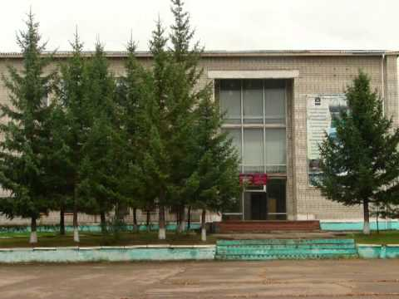
0
Бюджет Яковлевского муниципального района
на 2023 год и плановый период 2024 и 2025 годов ДЛЯ ГРАЖДАН
(в соответствии с решением Думы Яковлевского муниципального района от 27 декабря 2022 года № 618-НПА)
27 декабря 2022 года
с. Яковлевка
Notes:
1

Slide 2


Уважаемые жители Яковлевского района!
Представляем вам в краткой и доступной форме основные
параметры бюджета района на 2023 год и плановый период 2024 и 2025 годов
Глоссарий (словарь)
Бюджет - форма образования и расходования денежных средств, предназначенных для финансового обеспечения задач и функций государства и местного самоуправления
Доходы бюджета - денежные средства поступающие в бюджет
Расходы бюджета - денежные средства, выплачиваемые из бюджета
Дефицит бюджета - превышение расходов бюджета над его доходами
Профицит бюджета - превышение доходов бюджета над его расходами
Бюджетный кредит - это форма финансирования бюджетных расходов, которая предусматривает предоставление средств бюджету на возвратной и возмездной основах

Slide 3
Межбюджетные трансферты - средства, предоставляемые одним бюджетом бюджетной системы другому бюджету бюджетной системы
Дотации – межбюджетные трансферты, предоставляемые не на безвозмездной и безвозвратной основе без установления направления использования
Бюджетные инвестиции – бюджетные средства, направлеляемые на создание или увеличение за счет средств бюджета стоимости государственного (муниципального) имущества
Государственный (муниципальный) долг – обязательства, возникающие из государственных (муниципальных) заимствований, гарантий по обязательствам третьих лиц, другие обязательства в соответствии с видами долговых обязательств, установленными Бюджетным Кодексом, принятые на себя Российской Федерацией, субъектом Российской Федерации или муниципальным образованием
Расходные обязательства – обусловленные законом, иным нормативным правовым актом, договором или соглашением обязанности публично-правового образования (Российской Федерации, субъекта Российской Федерации, муниципального образования) или действующего от его имени казенного учреждения предоставить физическому или юридическому лицу, иному публично-правовому образованию, субъекту международного права средства из соответствующего бюджета
Бюджеьные обязательства – расходные обязательства, подлежащие исполнению в соответсвующем финансовом году
Государственное (муниципальное) задание – документ, устанавливающий требования к составу, качеству и (или) объему (содержанию), условиям, порядку и результатам оказания государственных (муниципальных) услуг (выполнения работ)

Slide 4
Административно-территориальное деление
Яковлевский муниципальный район расположен в центральной части Приморского края. Площадь района составляет – 2 400,13 кв.км.
Граничит на западе и юго-западе со Спасским и Анучинским районами, на востоке – с Чугуевским, на севере – с Кировским. С юга к району примыкает территория Арсеньевского городсткого округа. Общая протяженностьграниц сставляет 600 км.
Расстояние от районного центра – с. Яковлевка до г. Владивотока по железной дороге – 286 км, по автодорогам – 303 км.
В состав муниципального района входят 5 поселений (19 населенных пунктов).
Варфоломеевское сельское поселение (село Варфоломеевка, железнодорожная станция Варфоломеевка, село Лазаревка, село Достоевка), площадь 496 кв.м.);
Новосысоевское сельское поселение (село Новосысоевка, железнодорожная станция Сысоевка, село Старосысоевка), (площадь 432 кв.м.);
Покровское сельское поселение (село Покровка, село Минеральное, село Рославка), (площадь 410 кв.м.);
Яблоновское сельское поселение (село Бельцово, село Загорное, село Краснояровка, село Яблоновка, село Николо-Михайловка, село Озерное, село Орлиное), (площадь 640 кв.м.);
Яковлевское сельское поселение (село Яковлевка, село Андреевка), (площадь 422,13 кв.м.).

Slide 5
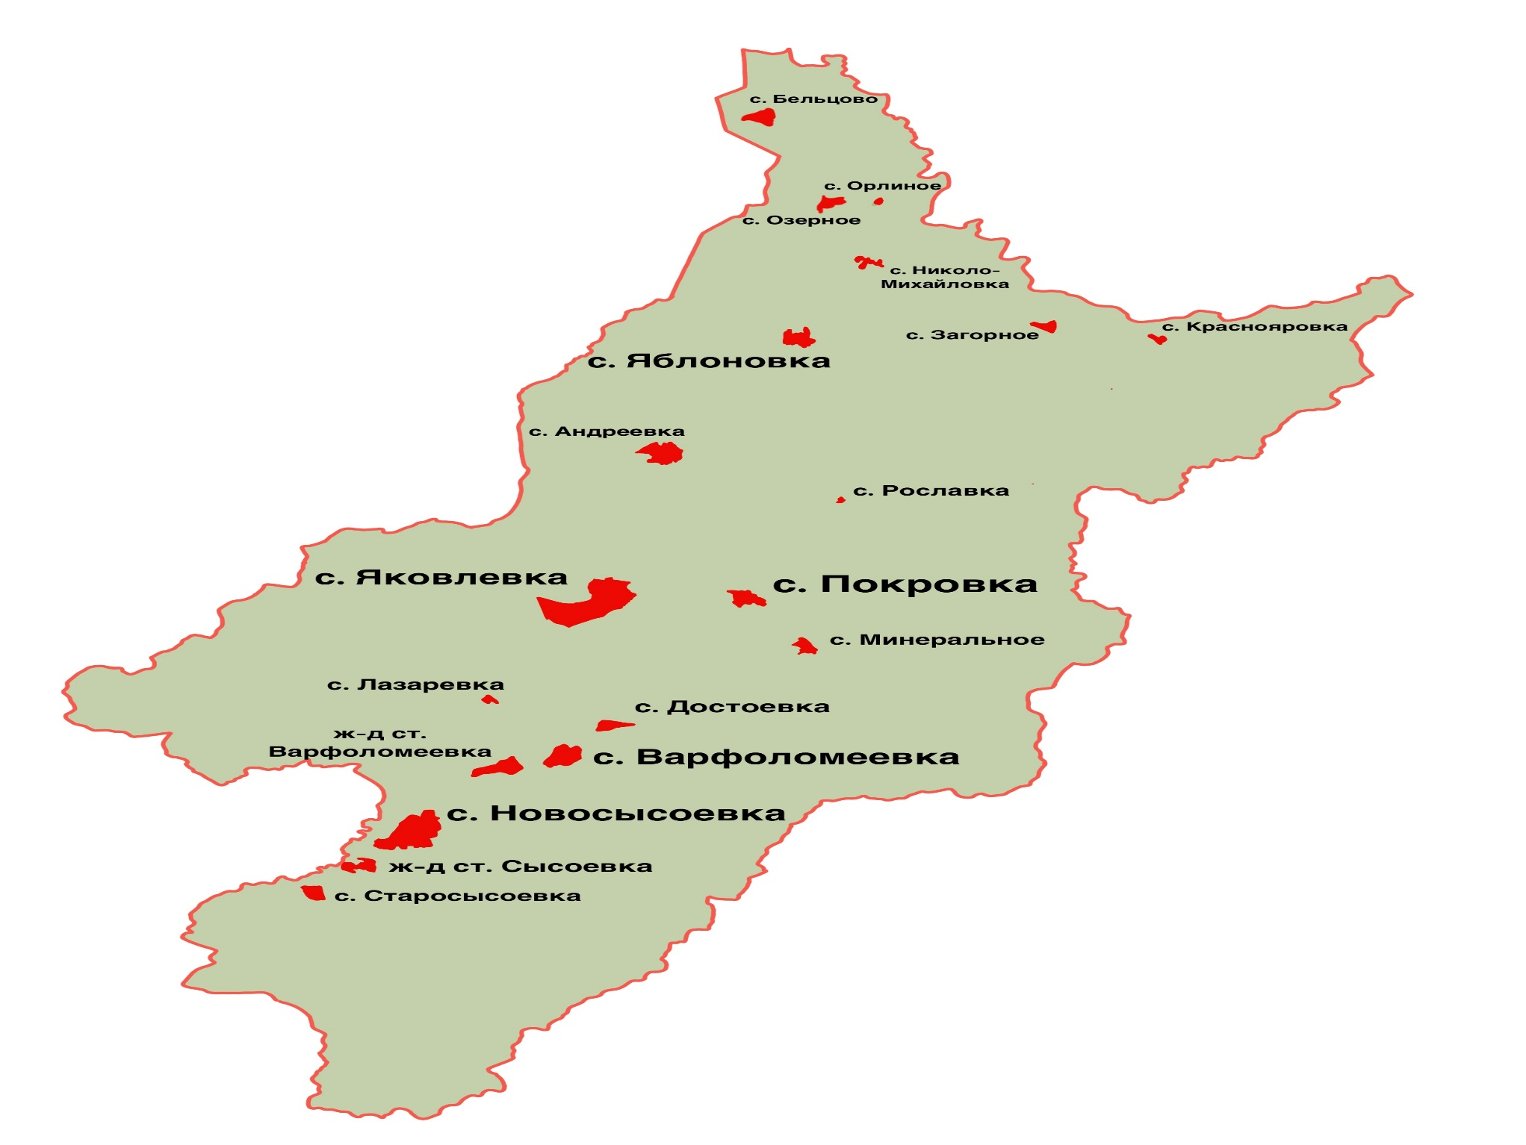

Slide 6

1
Основные характеристики
бюджета муниципального района
на 2023 год и плановый период 2024 и 2025 годов, рублей
№ | Наименование показателей | Утверждено на на 2023 год | Утверждено на 2024 год | Утверждено на 2025 год
1. | Налоговые и неналоговые доходы | 344 387 000,00 | 350 597 500,00 | 371 253 000,00
2. | Межбюджетные трансферты, всего | 335 747 003,59 | 357 598 724,25 | 372 841 369,64
3. | Итого доходы | 680 134 003,59 | 708 196 224,25 | 744 094 369,64
4. | Итого расходы | 682 399 934,59 | 709 558 527,25 | 746 293 390,64
5. | Дефицит (-) | - 2 265 931,00 | - 1 362 303,0 | - 2 199 021,00

Slide 7
Объем и структура доходов бюджета Яковлевского муниципального района за 2022 год, плановые назначения на 2023 год и плановый период 2024 и 2025 годов, рублей
 |  | Исполнено за 2021 год | Исполнено на 2022 год | Утвержденона 2023 год | Утверждено на 2024 год | Утверждено на 2025 год
1 | 2 | 3 | 4 | 5 | 6 | 7
1. | НАЛОГОВЫЕ И НЕНАЛОГОВЫЕ ДОХОДЫ, ВСЕГО 000 1 00 00000 00 0000 000 | 216 475 907,47 | 325 363 091,15 | 344 387 000 | 350 597 500 | 371 253 000
 | Налог на доходы физических лиц 000 1 01 02000 01 0000 110 | 191 613 061,69 | 286 756 381,14 | 315 000 000 | 320 550 000 | 340 550 000
 | Акцизы по подакцизным товарам (продукции) 000 1 03 02000 01 0000 110 | 12 060 292,64 | 14 985 243,71 | 14 500 000 | 15 000 000 | 15 500 000
 | Налоги на совокупный доход 000 1 05 01000 00 0000 110 | 3 170 109,98 | 12 957 020,66 | 2 700 000 | 2 810 000 | 2 915 000
 | Государственная пошлина 000 1 08 03000 01 0000 110 | 1 489 781,78 | 2 156 441,50 | 2 100 000 | 2 150 000 | 2 200 000
 | Доходы от использова ния имущества, находя щегося в государствен ной и муниципальной собственности 000 1 11 00000 00 0000 000 | 1 489 781,78 | 5 890 592,63 | 5 750 000 | 5 750 000 | 5 750 000
 | Платежи при пользов ании природными ресурсами 000 1 12 01042 01 0000 120 | 1 445 248,83 | 1 727 073,65 | 1 685 000 | 1 685 000 | 1 685 000

Slide 8
 | Доходы от продажи материальных и нема териальных активов 000 1 14 00000 00 0000 000 | 328 949,95 | 468 990,67 | 2 200 000 | 2 200 000 | 2 200 000
 | Штрафы, санкции, возмещение ущерба 000 1 16 00000 00 0000 000 | 965 567,55 | 397 866,77 | 437 000 | 437 500 | 438 000
 | ИНЫЕ ДОХОДЫ 000 1 13 01000 00 0000 130 | 17 959 | 23 480,42 | 15 000 | 15 000 | 15 000
2. | МЕЖБЮДЖЕТНЫЕ ТРАНСФЕРТЫ, ВСЕГО 000 2 00 00000 00 0000 000 | 366 645 109,21 | 320 233 233,33 | 335 747 003,59 | 321 699 154,59 | 345 039 280,19
 | ДОТАЦИИ 000 2 02 10000 00 0000 150 | 27 853 420 | 14 831 692,93 | - | - | -
 | СУБСИДИИ 000 2 02 20000 00 0000 150 | 60 878 955,69 | 35 736 732,98 | 5 589 846,97 | 5 012 015,44 | 5 165 357,65
 | СУБВЕНЦИИ 000 2 02 30000 00 0000 150 | 266 177 782,53 | 258 069 610,07 | 317 725 456,62 | 330 239 708,81 | 345 329 011,99
 | ИНЫЕ МЕЖБЮДЖЕТНЫЕ ТРАНСФЕРТЫ 000 2 02 40000 00 0000 150 | 11 734 950,99 | 11 595 197,35 | 12 431 700 | 22 347 000 | 22 347 000
3. | ИТОГО ДОХОДОВ | 583 121 016,68 | 645 596 324,48 | 680 134 003,59 | 708 196 224,25 | 744 094 369,64

Slide 9


7
Структура налоговых и неналоговых доходов бюджета Яковлевского муниципального района на 2023 год

Slide 10
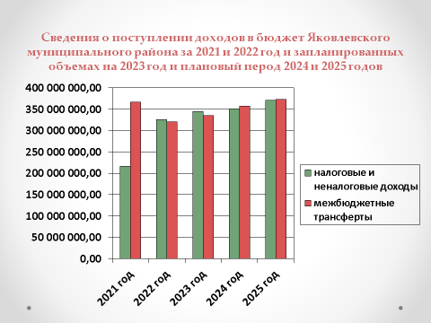

Slide 11
СВЕДЕНИЯ О РАСХОДАХ бюджета Яковлевского муниципального района за 2022 год, и плановых назначениях на 2023 год и плановый период 2024 и 2025 годов, рублей
 | МУНИЦИПАЛЬНЫЕ ПРОГРАММЫ | Отчет за 2021 год | Отчет за 2022 год | Утверждено на 2023 год | Утверждено на 2024 год | Утверждено на 2025 год
1 | 2 | 3 | 4 | 5 | 6 | 7
1. | Развитие образования Яковлевского муниципального района на 2019 – 2025 годы | 299 010 413,48 | 331 444 290,10 | 356 510 578,35 | 386 745 213 | 406 511 518
2. | Социальная поддержка населения Яковлевского муниципального района на 2019 – 2025 годы | 69 825 131,17 | 56 419 368,10 | 84 393 284,22 | 82 922 791,47 | 84 654 307,15
3. | Развитие культуры в Яковлевском муниципальном районе на 2019 – 2025 годы | 32 408 371,42 | 44 346 133,36 | 49 387 842 | 48 688 606,88 | 48 902 266,91
4. | Обеспечение качественными услугами жилищно-коммунального хозяйства населения Яковлевского муниципального района на 2019 – 2025 годы | 57 585 327,93 | 17 150 475,19 | 14 457 969,32 | 12 648 600 | 17 107 000

Slide 12
5. | Защита населения и территории от чрезвычайных ситуаций, обеспечение пожарной безопасности Яковлевского муниципального района на 2019 – 2025 годы | 1 773 620,79 | 3 097 691,68 | 6 612 036 | 4 969 475 | 5 529 220
6. | Охрана окружающей среды в Яковлевском муниципальном районе на 2019 – 2025 годы | 199 131,45 | 1 820 824,16 | 2 290 000 | 2 300 000 | 2 300 000
7. | Развитие физической культуры и спорта в Яковлевском муниципальном районе на 2019 – 2025 годы | 1 854 218,11 | 5 832 996,45 | 13 351 085,90 | 4 609 615,32 | 1 020 187,63
8. | Развитие транспортного комплекса Яковлевского муниципального района на 2019 – 2025 годы | 15 422 705,74 | 29 886 368,82 | 17 865 655 | 18 365 655 | 18 865 655

Slide 13
9. | Информационное обеспечение органов местного самоуправления Яковлевского муниципального района на 2019 – 2025 годы | 5 622 510,62 | 7 451 848,95 | 5 900 000 | 5 835 000 | 6 040 000
10. | Развитие сельского хозяйства в Яковлевском муниципальном районе на 2019 – 2025 годы | 20 000,00 | 21 870 | 819 253 | 101 316 | 101 316
11. | Молодежь – Яковлевскому муниципальному району на 2019 – 2025 годы | 2 090 572,38 | 2 388 421,22 | 2 566 536,75 | 2 723 630,24 | 2 438 903,11
12. | Экономическое развитие и инновационная экономика в Яковлевском муниципальном районе на 2019 – 2025 годы | 54 343 837,09 | 88 531 908,02 | 86 426 500 | 87 892 660 | 90 427 630

Slide 14
13. | Переселение граждан из аварийного жилищного фонда на территории Яковлевского муниципального района на 2019 – 2025 годы | 444 825,25 | 1 888 633 | 3 000 000 | 2 000 000 | 2 000 000
14. | Укрепление общественного здоровья населения Яковлевского муниципального района на 2020 – 2025 годы | 72 783,54 | 50 536 | 95 000 | 95 000 | -
15. | Профилактика правонарушений на территории Яковлевского муниципального района на 2021 – 2025 годы | - | 7 122 840,70 | 7 643 820 | 9 105 260 | 9 159 200
16. | Противодействие коррупции в Яковлевском муниципальном районе на 2021 – 2025 годы | 60 000 | 60 000,00 | 60 000 | 60 000 | 60 000
 | Итого по муниципальным программам | 540 733 448,97 | 597 514 206,15 | 651 379 640,54 | 669 062 822,91 | 695 117 203,80
 | Непрограммные расходы | 41 322 467,18 | 21 581 085,14 | 31 020 294,05 | 31 495 704,34 | 32 176 186,84
 | ИТОГО РАСХОДОВ | 582 055 916,15 | 619 095 291,29 | 682 399 934,59 | 700 558 527,25 | 727 293 390,64

Slide 15

Основные задачи и направления бюджетной политики
Наращивание стабильных доходных истчников и мобилизация в местный бюджет имеющихся резервов поступлений доходов
Реализация системы управления бюджетными расходами,увязанной с формированием муниципальных программ Яковлевского муниципального района с учетом интеграции в них региональных проектов, направленных на достижение соответствующих результатов федеральных проектов в рамках решения задач национальных проектов
Обеспечение контроля за своевременным и полным перечислением налогов, сборов и иных платежей в бюджеты бюджетной системы Росссийской Федерации муниципальными учреждениями
Повышение эффективности использования бюджетных средств
Обеспечение открытости и прозрачности бюджетного процесса, доступности информации о муниципальных финансах Яковлевского муниципального района
Повышение уровня ответственности главных администраторов доходов бюджета Яковлевского муниципального района закачественное прогнозирование доходов бюджета Яковлевского муниципального района и выполнение в полном объеме утвержденных годовых назначений по доходам местного бюджета,активизация претенщионно-исковой деятельности

Slide 16
Основные показатели социально-экономического развития Яковлевского муниципального района на среднесрочный период
 | Единица измерения | отчет |  | Оценка | прогноз
 |  | 2020 | 2021 | 2022 | 2023 |  | 2024 |  | 2025
 |  |  |  |  | консервативный | базовый | консервативный | базовый | консервативный | базовый
 |  |  |  |  | 1 вариант | 2 вариант | 1 вариант | 2 вариант | 1 вариант | 2 вариант
1 | 2 | 3 | 4 | 5 | 6 | 7 | 8 | 9 | 10 | 11
Численность населения (в среднегодовом исчислении) | тыс.чел. | 13,536 | 13,300 | 13,125 | 12,932 | 12,950 | 12,745 | 12,760 | 12,558 | 12,570
Ввод в действие жилых домов | тыс.кв.м. в общей площади | 1 ,122 | 0,495 | 1,707 | 1,88 | 2,7 | 2,05 | 2,85 | 2,23 | 2,99
Прожиточный минимум (на душу населения) | руб. | 13 628 | 13 963 | 14 312 | 17 106 | 17 106 | 18 503 | 18 745 | 19 900 | 20 145
Номинальная начисленная среднемесячная заработная плата работников организаций | руб/мес | 36 955,20 | 39 908 | 41 985,60 | 43 874,90 | 44 084,80 | 45 980,90 | 46 465,40 | 48 279,90 | 49 067,50
Уровень безработицы | % к экон.активному | 5,4 | 4 | 3,6 | 3,6 | 3,5 | 3,5 | 3,4 | 3,4 | 3,3
Численность безработных, зарегистрированных в государственных учреждениях службы занятости населения (на конец года) | тыс.чел | 0,390 | 0,280 | 0,250 | 0,245 | 0,240 | 0,235 | 0,230 | 0,225 | 0,220

Slide 17
Структура расходов бюджета Яковлевского муниципального района на 2023 год

Slide 18
Распределение расходов бюджета Яковлевского муниципального района по разделам классификации расходов за 2022 год, утвержденных ассигнованиях на 2023 год и плановый период 2024 и 2025 годов, рублей
Код | Наименование раздела | Отчет за 2021 год | Отчет за 2022 год | Утверждено на 2023 год | Утверждено на 2024 год | Утверждено на 2025 год
0100 | Общегосударственные вопросы | 67 681 956,45 | 79 530 525,58 | 91 841 135,08 | 94 833 992,08 | 97 451 617,08
0200 | Национальная оборона | - | 604 429
0300 | Национальная безопас-ность и правоохрани тельная деятельность | 811 136,04 | -
0400 | Национальная экономика | 15 685 381,94 | 31 199 528,44 | 18 980 873,07 | 18 773 349,76 | 19 273 349,76
0500 | Жилищно-коммунальное хозяйство | 61 233 148,55 | 24 520 071,33 | 23 987 723,22 | 20 882 335,50 | 25 500 885
0700 | Образование | 312 118 267,97 | 356 047 037,98 | 385 721 259,35 | 416 863 398 | 437 546 658
0800 | Культура, кинематография | 25 101 896,44 | 34 962 896,47 | 40 094 434 | 38 166 198,88 | 38 225 266,91
1000 | Социальная политика | 73 046 961,69 | 60 843 310,97 | 87 423 873,97 | 86 262 737,71 | 87 909 526,26
1100 | Физическая культура и спорт | 1 854 218,11 | 5 832 996,45 | 13 351 085,90 | 4 609 615,32 | 1 020 187,63
1200 | Средства массовой информации | 3 829 848,73 | 4 838 639,50 | 4 200 000 | 4 400 000 | 4 600 000
1300 | Обслуживание муниципального долга | 99 000,03 | 16 051,57 | 100 000 | 100 000 | 100 000
1400 | Межбюджетные транс ферты общего характера бюджетам муниципальных образований | 20 594 100 | 20 699 800 | 16 699 550 | 15 666 900 | 15 665 900
 | Условно утверждаемые расходы | - | - | - | 9 000 000 | 19 000 000
 | Всего расходов | 582 055 916,15 | 619 095 291,29 | 682 399 934,59 | 709 558 527,25 | 746 293 390,64

Slide 19


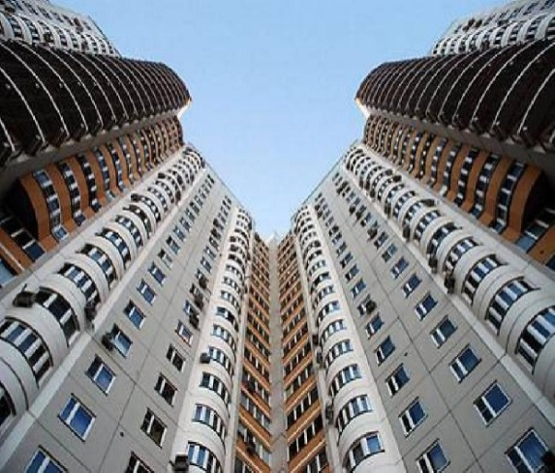
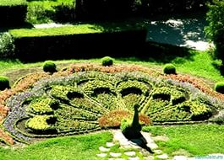
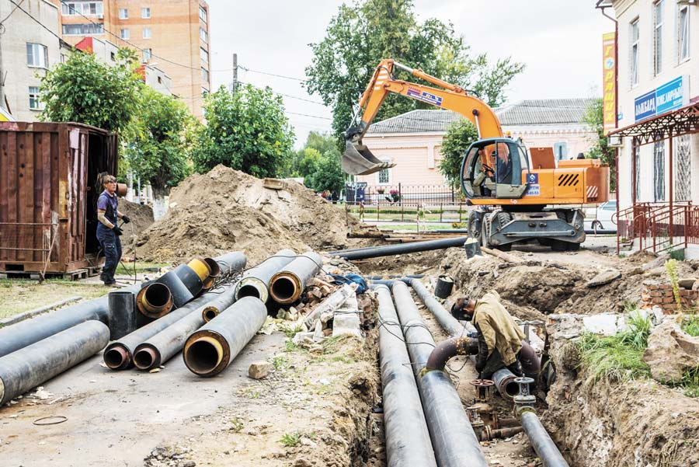
Расходы бюджета Яковлевского муниципального района в 2023 году на жилищно-коммунальное хозяйство
23 987 723,22 рублей
Другие вопросы в области жилищно-коммунального хозяйства – 3 693 553,90 рублей.
Жилищное хозяйство
4 320 000,00 рублей
Благоустройство –
1 246 200,00 рублей
Коммунальное хозяйство
14 727 969,32 рублей
Средства запланированы на: - уплату ежемесячных взносов на капитальный ремонт МКД;
- содержание и капитальный ремонт муниципального
жилищного фонда
Расходы предусматривают оплату уличного освещения и уборку территорий кладбищ Яковлевского района
Данные средства планируется направить на содержание и модернизацию
коммунальной инфраструктуры

Slide 20
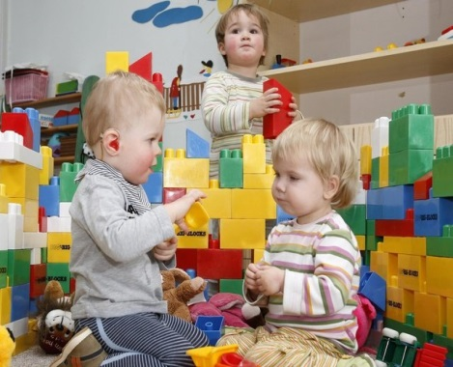

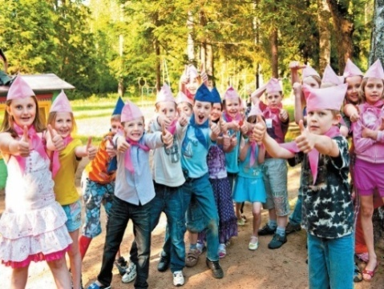
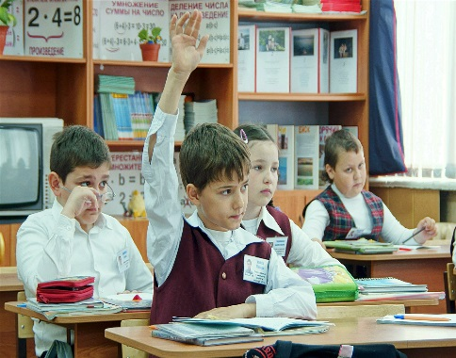

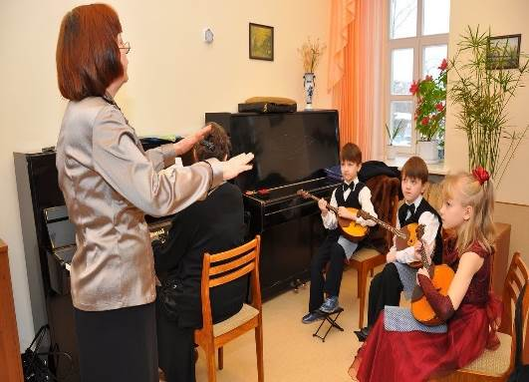
Расходы бюджета Яковлевского муниципального района в 2023 году на образование
385 721 259,35 рублей
Дошкольное образование –
64 453 568,00 рублей.
Молодежная политика и оздоровление детей –
1 730 000,00 рублей.
Общее образование -
257 974 096,00 рублей.
Дополнительное образование детей – 30 859 908,00 рублей.
Другие вопросы в области образования–
30 703 687,35,00 рублей.

Slide 21

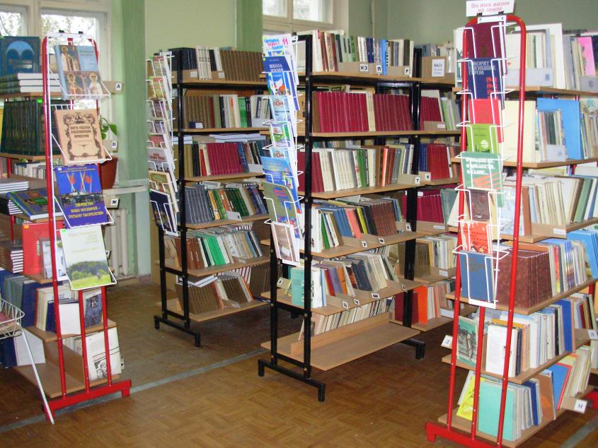
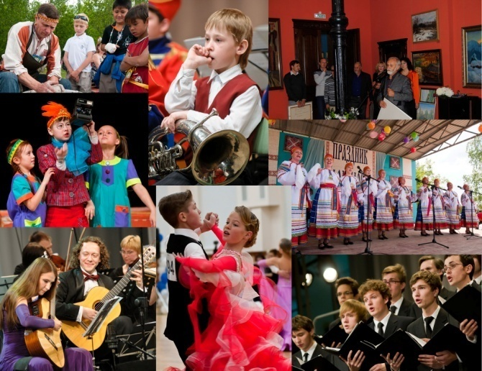

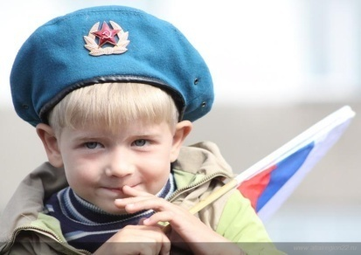

Расходы бюджета Яковлевского муниципального района в 2023 году на культуру, кинематографию
В рамках подпрограммы «Сохранение и развитие библиотечно-информационного дела в Яковлевском районе» на 2019-2025 годы расходы по плану предусмотрены в сумме 17 425 000,00 рублей.
На мероприятия подпрограммы «Сохранение и развитие культуры в Яковлевском муниципальном районе» на 2019-2025 годы расходы запланированы в сумме 16 421 434,00 рублей
40 094 434,00 рублей
На реализацию подпрограммы «Патриотическое воспитание граждан Российской Федерации в Яковлевском районе» на 2019-2025 годы предусмотрено 500 000 рублей.
По подпрограмме «Пожарная безопасность» в учреждениях культуры запланировано 304 000,00 рублей
На обеспечение деятельности МКУ «Управление культуры» запланировано средств в сумме 5 000 000,00 рублей

Slide 22
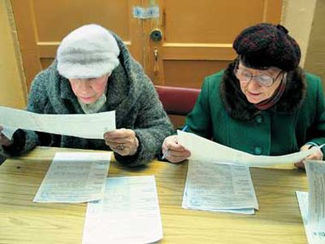


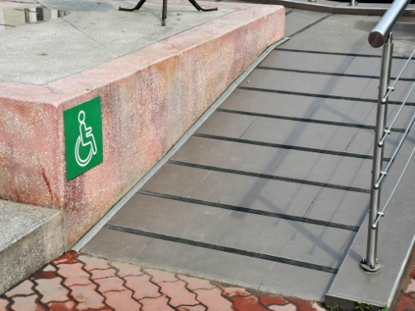
Расходы в 2023 году на социальную политику
87 423 873,97 рублей
Пенсионное обеспечение
Запланированы средства в сумме 2 800 000 рублей на выплату пенсии за выслугу лет муниципальным служащим
На выплату компенсация части родительской платы за присмотр и уход за детьми за счет субвенции из краевого бюджета запланированы расходы в сумме 3 577 887 рублей.
На реализацию государственного полномочия по социальной поддержке лиц, принявших на воспитание в семью детей, оставшихся без попечения родителей выделены субвенции в сумме 49 495 044,55 рублей.
На обеспечение жильем молодых семей запланированы средства бюджетов всех уровней в сумме 2 116 536,75 рублей.
Обеспечение жилыми помещениями детей-сирот и детей, оставшихся без попечения родителей за счет средств краевого бюджета – 13 447 582,67 рублей, за счет средств федерального бюджета - 12 784 770 рублей.
Социальные выплаты на обеспечение жильем граждан Российской Федерации, проживающих в сельской местности – 71 316 рублей.
По Подпрограмме «Доступная среда» на 2019 – 2025 годы предусмотрены расходы на обеспечение беспрепятственного доступа инвалидов к объектам социальной инфраструктуры в сумме 1 058 000 рублей.
На обеспечение мер социальной поддержки педагогическим работникам предусмотрены субвенции из краевого бюджета в сумме 1 805 000 рублей.
На мероприятия по социализации пожилых людей в обществе планируется направить 130 000 рублей

Slide 23
Сведения о расходах с учетом интересов целевых групп на 2022 год, проект плановых назначений на 2023 год и плановый период 2024 и 2025 годов, рублей
Целевая группа | Численность представителей целевой группы | Меры поддержки за счет средств бюджетов | Объем расходов на поддержку, рублей
 |  |  | Отчет за 2022 год | Утверждено на 2023 год | Утверждено на 2024 год | Утверждено на 2025 год
1 | 2 | 3 | 4 | 5 | 6 | 7
Родитель (законный представитель), внесший плату за присмотр и уход за детьми, посещающими образовательные организации дошкольного образования | 368 | Компенсация части платы, взимаемой с родителей (законных представителей) за присмотр и уход за детьми, посещающи ми образовательные организации, реализ ующие образователь ные программы дошк ольного образования | 940 000 | 3 577 887 | 3 721 097 | 3 869 001
Молодые семьи | 2 | Социальные выпла ты на мероприятия по обеспечению жил ьем молодых семей | 1 764 000 | 2 116 536,75 | 2 273 630,24 | 2 188 903,11
Пенсионеры из числа бывших муниципальных служащих | 20 | Пенсионное обеспече ние. Пенсии за выслугу лет муниципальным служащим Яковлевс кого муниципального района | 2 703 248,55 | 2 800 000 | 2 920 000 | 3 030 000

Slide 24
Целевая группа | Численность представителей целевой группы | Меры поддержки за счет средств бюджетов | Объем расходов на поддержку, рублей
 |  |  | Отчет на 2022 год | Утверждено на 2023 год | Утверждено на 2024 год | Утверждено на 2025 год
1 | 2 | 3 | 4 | 5 | 6 | 7
Дети-сироты, и дети, оставшиеся без попечения родителей | 9 | Предоставление жилых помещений по договорам найма специализированных жилых помещений | 14 487 399,73 | 27 332 352,67 | 27 332 352,67 | 27 332 352,67
Педагогические работники (молодые специалисты) муниципальных образовательных учреждений | 14 | Ежемесячная денеж ная выплата в размере 10 000 рублей предос тавляемая до достиже ния трехлетнего педа гогического стажа работы в образовательных организациях | 2 204 757,11 | 1 805 000 | 1 995 000 | 1 995 000
Обучающиеся в 1-4 классах включительно в муниципальных общеобразовательных организациях | 606 | Бесплатное питание один раз в день в период учебного процесса в сумме 85 рублей | 9 777 278 | 9 406 950 | 9 406 950 | 9 406 950
Дети-сироты и дети, оставшиеся без попече ния родителей; дети-инвалиды, дети с тубер кулезной ноксикацией; дети из семей, меющих трех и более несоверше ннолетних детей | 39 |  | 36 815,94

Slide 25
Целевая группа | Численность представителей целевой группы | Меры поддержки за счет средств бюджетов | Объем расходов на поддержку, рублей
 |  |  | Утверждено на 2022 год | Проект на 2023 год | Проект на 2024 год | Проект на 2025 год
1 | 2 | 3 | 4 | 5 | 6 | 7
Обучающиеся в 5-11 классах из числа многодетных семей; из семей, имеющих среднедушевой доход ниже величины прожиточного минимума, установленной в Приморском крае; из семей, находящихся в социально-опасном положении; из числа детей-сирот и детей, оставшихся без попечения родителей, за исключением детей, находящихся на полном государственном обеспечении | 410 | Бесплатное питание один раз в день в период учебного процесса в сумме 85 рублей | 5 470 000 | 4 383 450 | 4 383 450 | 4 383 450
Обеспечение дополнительным бесплатным питанием детей из семей граждан призванных на военную службу по мобилизации в Вооруженные Силы Российской Федерации, обучающихся в общеобразовательных организациях в период учебного процесса | 17 | Бесплатное питание один раз в день в период учебного процесса в сумме 140 рублей | 87 040

Slide 26
Расходы бюджета Яковлевского муниципального района на межбюджетные трансферты в 2023 году
Выравнивание бюджетной обеспеченности сельских поселений, входящих в состав Яковлевского муниципального района производится по муниципальной программе «Экономическое развитие и инновационная экономика Яковлевского района на 2019-2025 годы», подпрограмме «Повышение эффективности управления муниципальными финансами в Яковлевском районе» на 2019-2025 годы за счет средств районного фонда финансовой поддержки
 | Средства краевого бюджета, | Средства местного бюджета, | ИТОГО, рублей
1 | 2 | 3 | 4
Яковлевское сельское поселение | 3 226 600 | 914 500 | 4 141 100
Яблоновское сельское поселение | 810 050 | 102 000 | 912 050
Покровское сельское поселение | 586 500 | 493 600 | 1 080 100
Варфоломеевское сельское поселение | 2 128 400 | 1 175 750 | 3 304 150
Новосысоевское сельское поселение | 4 451 450 | 2 310 700 | 6 762 150
ИТОГО | 11 203 000 | 4 996 550 | 16 199 550

Slide 27
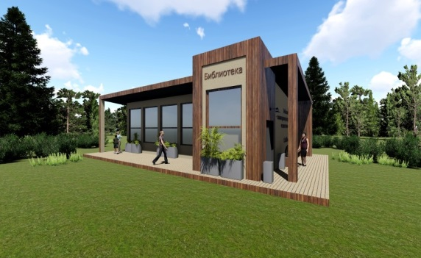
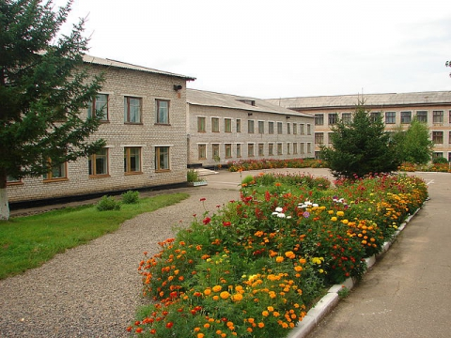
Сведения об общественно-значимых проектах Яковлевского муниципального района в 2023 году за счет средств местного бюджета
Наименование проекта: Строительство спортивной площадки при МБОУ СОШ № 2 с. Новосысоевка
Наименование проекта: Капитальное строительство здания библиотеки в с. Достоевка
Место реализации: Яковлевский район, с. Новосысоевка, ул. Центральная, дом 32 (Установка спортивной площадки для игровых видов спорта и тренажерный сектор)
Сроки реализации: январь 2023 года – 01 сентября 2023 года
Объем финансирования (по источникам финансирования:
Средства бюджета Яковлевского муниципального района – 6 200 000 рублей;
Ожидаемые результаты от реализации: Увеличение числа граждан, систематически занимающихся физической культурой и спортом. Увеличение уровня обеспеченности населения Яковлевского муниципального района спортивными сооружениями.
Место реализации: Яковлевский район, с. Достоевка, ул. Школьная (строительство межпоселенческой библиотеки)
Площадь застройки здания – 201 м2
Общая площадь – 74,8 м2
Этажность – 1
Вместимость – 15 – 20 человек
Сроки реализации: 2023 - 2025 годы
Объем финансирования (по источникам финансирования:
2023 год - 6 500 000 рублей (средства бюджета Яковлевского муниципального района)
Ожидаемые результаты от реализации: Повышение комфортного и качественного библиотечного обслуживания населения с. Достоевка

Slide 28

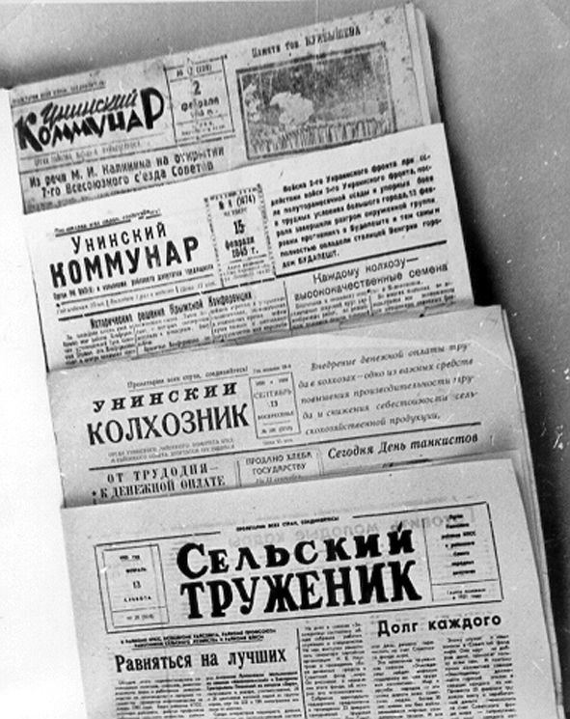
Расходы бюджета Яковлевского муниципального района на средства массовой информации
Расходы на обеспечение деятельности МБУ «Редакция районной газеты «Сельский труженик» осуществляются в рамках муниципальной Программы «Информационное обеспечение органов местного самоуправления Яковлевского муниципального района» на 2019-2025 годы. Объем средств на 2022 год – 3 980 000,00 рублей.
Планируемые ассигнования на 2023 год – 4 200 000,00 рублей; на 2024 год – 4 400 000,00 рублей; на 2025 год – 4 600 000,00 рублей.

Slide 30

Уровень долговой нагрузки на бюджет Яковлевского муниципального района
основание | Муниципальный долг на 01.01.2022 | Муниципальный долг на 01.01.2023 | Муниципальный долг на 01.01.2024 | Муниципальный долг на 01.01.2025 | Муниципальный долг на 01.01.2026
1 | 2 | 3 | 4 | 5 | 6
Договор № 03/17 о предоставлении бюджетного кредита от 25.12.2017 | 3 000 000 | - | - | - | -
(реструктуризирован Соглашением № 03/20 от 27.05.2020) | Погашен в сумме 3 000 000 рублей в марте 2022 года
Программа муниципа льных внутренних заимствований на 2023 год и плановый период 2024 и 2025 годов (исто чником внутреннего погашения дефицита бюджета предусмо трено получение кредитов от кредитных организаций) | - | - | 2 000 000 | 1 000 000 | 2 000 000

Slide 31
Информация о позиции в рейтингах открытости бюджетных данных, качества управления муниципальными финансами

Slide 33
Мнение граждан и предложения для обсуждения бюджетных вопросов принимаются Финансовым управлением администрации Яковлевского муниципального района по адресу: с. Яковлевка, переулок Почтовый, 7, 1 этаж, кабинеты 106, 107, 109, по телефонам:
8 (423)71 91-3-01 – начальник финансового управления; 8 (423)71 91-1-09 - отдел по формированию местного бюджета;
8 (423)71 91-6-47 – отдел учета и отчетности.
Электронная почта – fin710@mail.ru

